Slide 1

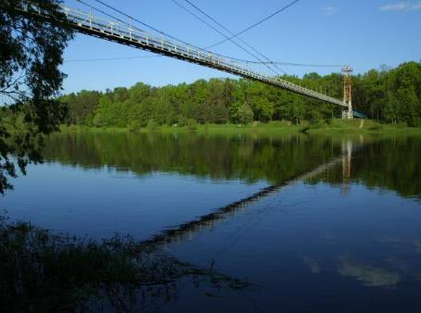
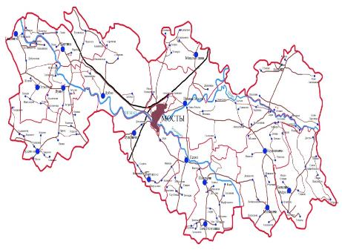
ИНВЕСТИЦИОННЫЙ КАТАЛОГ МОСТОВСКОГО РАЙОНА
INVESTMENT CATALOG OF MOSTY DISTRICT
1

Slide 2
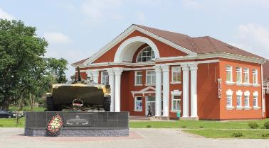
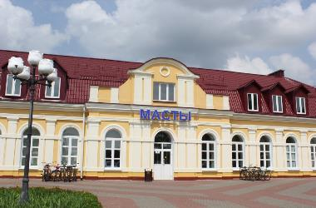
КРАТКАЯ ХАРАКТЕРИСТИКА МОСТОВСКОГО РАЙОНА
Мостовский район обладает высокой инвестиционной привлекательностью. Расположен в западной части Гродненской области, занимает площадь 1,4 тысячи кв. километров, граничит с Гродненским, Берестовицким, Волковысским, Дятловским, Зельвенским и Щучинским районами. В административно-территориальном отношении район делится на 6 сельсоветов. В районе проживает 28554 человека, из них 15883 человека в г. Мосты и 12671 в сельской местности. На территории района проходят железнодорожные линии Лида-Мосты-Волковыск и Гродно-Мосты, автодороги Щучин-Мосты-Волковыск, Мосты-Слоним, Мосты-Гродно. Центр района - г. Мосты. На территории района проживают белорусы (74,7%), поляки (18,7%), русские (5,1%), украинцы (0,95%), представители других национальностей (0,6%).
Фото

Slide 3
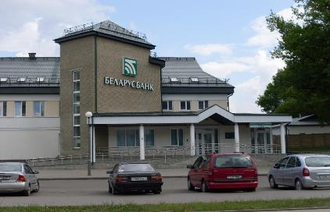
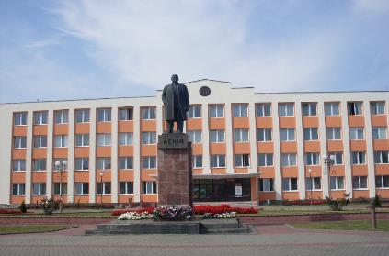
BRIEF DESCRIPTION OF MOSTY DISTRICT
Mosty district has a high investment attractiveness. Located in the western part of the Grodno region, covers an area of ​​1.4 thousand square meters. Kilometers, borders with Grodno, Berestovitsky, Volkovysk, Dyatlovo, Zelva and Shchuchin regions. In the administrative-territorial sense, the district is divided into 6 village councils. There are 28554 people living in the region, including 15883 people in Mosty and 12671 in rural areas. On the territory of the district there are railway lines Lida-Mosty-Volkovysk and Grodno-Mosty, motorways Shchuchin-Mosty-Volkovysk, Mosty-Slonim, Mosty-Grodno. The center of the district is Mosty. Belarusians (74.7%), Poles (18.7%), Russians (5.1%), Ukrainians (0.95%) and representatives of other nationalities (0.6%) live on the territory of the region.
Фото

Slide 4
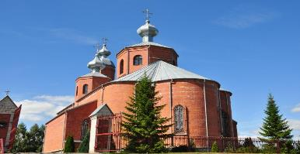
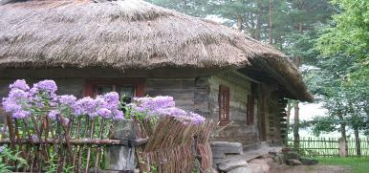
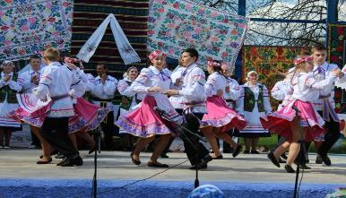
ИСТОРИЯ МОСТОВСКОГО РАЙОНА
Уже в XV в. Мосты являлись довольно большим торговым поселением, которое располагалось на перекрестке торговых путей: водного - Немана и сухопутного – из Бреста в Вильно (современный Вильнюс). Впервые в исторических документах Мосты упоминаются как местечко и центр волости Гродненского повета в 1486 г. После 3-го раздела Речи Посполитой (1795 г.) Мосты вошли в состав Российской империи. С 1921 г. местечко в составе Польши. С 1939 г. - в составе БССР. 15 января 1940 года Указом Президиума Верховного Совета БССР был образован Мостовский район, который состоял из 11 сельских Советов.
Принеманская земля сохранила много немых свидетелей исторических событий. Историко-культурное наследие Мостовского района имеет свою неповторимость, свои особенные черты и является предметом нашей гордости и заботы. 22 памятника Мостовского района занесены в Государственный список историко-культурных ценностей Республики Беларусь. Среди них: три памятника истории (братские могилы), четыре памятника архитектуры (церкви и костёлы), пятнадцать памятников археологии (могильники, городища, стоянки и поселения). Благодоря богатому историческому прошлому, сохранившимся уникальным памятникам истории и природы наш район обладает значительным туристическим потенциалом.Одним из перспективных направлений на территории Мостовского района является агроэкотуризм.
Фото

Slide 5
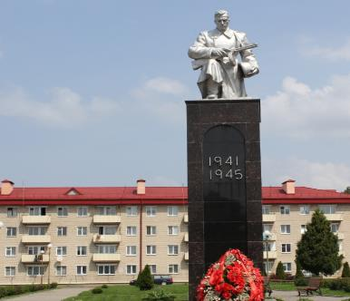
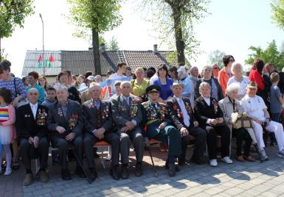
HISTORY OF MOSTY DISTRICT
Already in the XV century Mosty was a fairly large commercial settlement that was located at the crossroads of trade routes: the waterway - the Neman and the land route - from Brest to Vilno (modern Vilnius). For the first time in historical documents, Mosty is mentioned as a place and center of the volost of Grodno poveta in 1486. ​​After the 3rd partition of Rzeczpospolita (1795), Mosty became part of the Russian Empire, since 1921, a place in Poland, since 1939 - in the BSSR. On January 15, 1940, by the Decree of the Presidium of the Supreme Council of the BSSR, the Mosty District was formed, which consisted of 11 village Soviets.
Prinemanskaya land has preserved many dumb witnesses of historical events. The historical and cultural heritage of Mosty district has its own uniqueness, its special features and is the subject of our pride and care. 22 monuments of Mosty district are listed in the State List of Historical and Cultural Values ​​of the Republic of Belarus. Among them: three historical monuments (mass graves), four architectural monuments (churches), fifteen archeological monuments (cemeteries and settlements). Thanks to the rich historical past, preserved unique monuments of history and nature, our region has a significant tourist potential. One of the promising areas on the territory of Mosty district is agroecotourism.
Фото

Slide 6
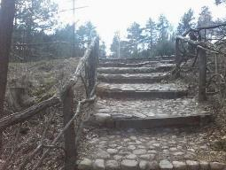
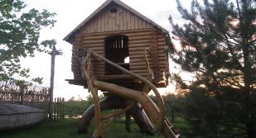
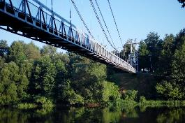
ОТДЫХ И ТУРИЗМ
ООО «Белая Тропа»
Адрес: Гродненская область, г. Мостовский район, д. Черленка ,«Дом охотника»
Телефон: (801515) 3-35-98
Директор: Тумащик Н.А.
Усадьба УЧПКХ «Мечта» Кондратовича В. А.
Адрес: Гродненская область, Мостовский район, д. Микелевщина, ул. Школьная, д. 12 Телефон: (801515) 2-13-92, (8029) 612-41-74; (8029) 888-80-02
Кемпинг «Дубы» Сытый Сергей Александрович
Адрес: Гродненская область, Мостовский район д. Новинка ,тел.(801515) 4-21-76 моб.: (8029) 617-91-53; (8029) 280-37-19 (рез)
, 6679623
Усадьба ЖКХ «Явор»
Адрес: Гродненская область, г. Мосты, ул. Янки Купала д. 62Тел. 80151532149 (приемная РУП ЖКХ).
Усадьба «Новоселки»
Адрес: Гродненская область, Мостовский район, д. Новоселки
Телефон моб.: (8044) 555-55-21; Белько Галина Петровна 80293350870, 6679623
Усадьба «Шимки»
Адрес: Гродненская область, Мостовский район д. Шимки
Телефон моб.: (8029) 86-97-890; (8029) 665-97-29 Шабалинская Елена Георгиевна10.
Агроусадьба «Маскали»
Адрес: Мостовский район д. Москали, Мармыш Иван Юльянович
(тел. 6720201)

Slide 7
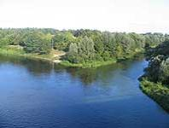
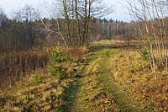
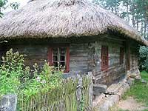
REST AND TOURISM
LLC "Belaya Tropa" Address: Grodno region, Mosty district, Cherlenka village, "Hunter's house" Telephone: (801515) 3-35-98? Director: Tumaschik NA
Manor UCHPKHH "Dream" Kondratovich V.A. Address: Grodno region, Mosty district, Mikhelevschina village, st. Shkolnaya, 12 Telephone: (801515) 2-13-92, (8029) 612-41-74; (8029) 888-80-02
Camping "Oaks" Sityi Sergey Alexandrovich Address: Grodno region, Mosty district Novinka village, tel. (801515) 4-21-76 mob .: (8029) 617-91-53; (8029) 280-37-19 (re)?, 6679623
The farmstead of the housing and communal services "Yavor" Address: Grodno region, Mosty, ul. Yanka Kupala. 62Tel. 80151532149 (reception RUP housing and communal services).
Homestead "Novoselki"
Address: Grodno region, Mosty district, Novoselki village
Mobile phone: (8044) 555-55-21; Belko Galina Petrovna 80293350870, 6679623
Shymki Manor
Address: Shymki village, Mosty district, Grodno region
Mobile phone: (8029) 86-97-890; (8029) 665-97-29 Shabalinskaya Elena Georgievna10.
Agroland "Mascali " Address: Mosty district, Moskali village, Marmish Ivan Yulianovich
(Phone 6720201)

Slide 8
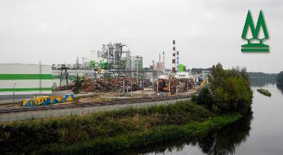
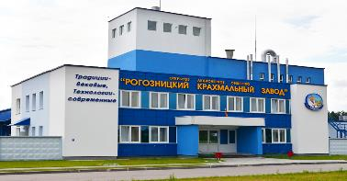
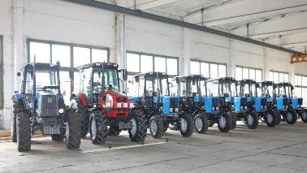
ПРОМЫШЛЕННОСТЬ, МАЛОЕ И СРЕДНЕЕ ПРЕДПРИНИМАТЕЛЬСТВО
Промышленность в районе представлена
производственными предприятиями различных отраслей:
деревообрабатывающая, пищевая, металлообработка и др., это
- ОАО «Мостовдрев»
- ОАО «Мотекс»
- ОАО «Мостовский ремонтный завод»
- СООО «Байдимэкс»
- КПУП «Мостовская сельхозтехника»
- ОАО «Рогозницкий крахмальный завод».
Продукция, произведенная на Мостовщине, востребована как в республике, так и за ее пределами, поставляется в 25 страны мира. На экспорт поставляется крахмал, мебель, щепа, лесоматериалы, плиты древесноволокнистые, фанера и т.д.
Предприятия готовы рассматривать предложения по расширению рынков сбыта.
В районе созданы благоприятные условия для развития инициативы и предпринимательства. Свою деятельность осуществляют 601 индивидуальных предпринимателей, 123 средних, малых и микроорганизаций.
На территории районы размещены и осуществляют деятельность совместные предприятия с участием российского, польского и французского капитала и др.

Slide 9
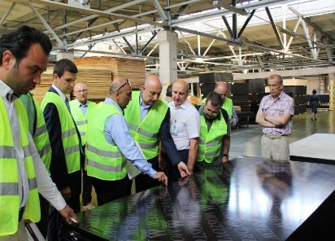
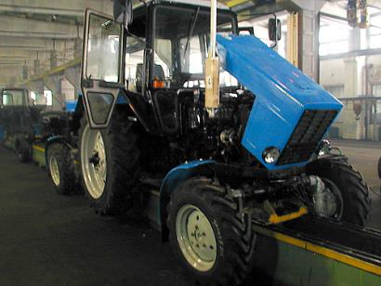
INDUSTRY, SMALL AND MEDIUM ENTREPRENEURSHIP
Industry in the region is represented by
industrial enterprises of various industries:
woodworking, food, metalworking, etc., this
- OJSC “Mostovdrev”
- JSC "Motex"
- OJSC "Mostovsky Repair Plant"
- JV "Baidimeks"
- CUE "Mostovskaya agricultural machinery"
- Open Society «Rogoznitsky starch factory».
The products produced in Mosty region are in demand both in the republic and abroad, it is supplied to 25 countries of the world. For export is supplied starch, furniture, wood chips, timber, wood fiber boards, plywood, etc.
Enterprises are ready to consider proposals to expand sales markets.
Favorable conditions for the development of initiative and entrepreneurship have been created in the region. Its activities are carried out by 601 individual entrepreneurs, 123 medium, small organizations. On the territory of the regions, joint ventures with the participation of Russian, Polish and French capital are located and are operating,

Slide 10
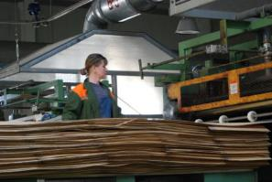
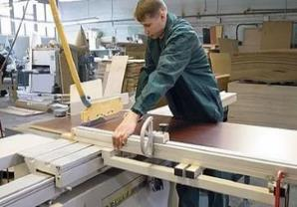
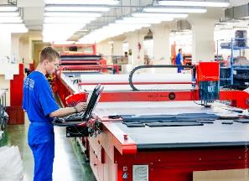
ОАО «Мостовдрев»
Республика Беларусь, Гродненская область, г.Мосты, ул. Советская, 38
Факс. +375 1515 33676
e-mail: box@mostovdrev.by
– изготовление фанеры марки ФК, ФОФ, ФСФ;
- изготовление древесноволокнистых плит - МДФ/ХДФ, ЛМДФ;
- производство карбамидоформальдегидных смол КФ-НФП, КФ-Ж, КФ-О, КФ-ПС, смол для производства плит МДФ;
– изготовление мебели из массива и плит ДСП и МДФ.
- изготовление ламинированных полов.
СООО «Байдимэкс»
Адрес: 231600, Гродненская область, город Мосты, улица 30 лет ВЛКСМ, 165/1
Телефон службы маркетинга: +375-15-15-44402, 44403
Факс: +375-15-15-44402
e-mail: bydimex@tut.by
Выпускаемая продукция:
Мебель деревянная для столовых и жилых комнат (столы, шкафы, комоды, стулья, табуретки)
ОАО «Мотекс»
Адрес: 231600, Гродненская область, город Мосты, улица 30 лет ВЛКСМ, 163
Телефон директора: +375-15-15-33443
Телефон специалисты: +375-15-15-33604
Факс: +375-15-15-33443
e-mail: motexsecret@mail.ru
Выпускаемая продукция:
- cпецодежда (рубашки форменные мужские, блузы форменные женские, полукомбинезоны)

Slide 11
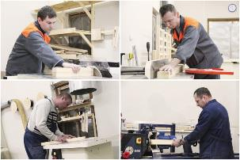
OJSC “Mostovdrev”
Republic of Belarus, Grodno region, Mosty, st. Soviet, 38 Fax. +375 1515 33676? E-mail: box@mostovdrev.by
- production of plywood grade FK, FOF, FSF; - production of fibreboard - MDF / HDF, LMDF; - production of urea-formaldehyde resins KF-NFP, KF-F, KF-O, KF-PS, resins for the production of MDF boards - manufacturing of furniture from solid wood and chipboard and MDF boards. - manufacturing of laminate floors.
LLC "Baidimax"
Address: 231600, Grodno region, Mosty , 30-year-old street of the Komsomol, 165/1 Telephone marketing service: + 375-15-15-44402, 44403 Fax: + 375-15-15-44402? E-mail: bydimex@tut.by
Let out production: Wooden furniture for dining rooms and living rooms (tables, cases, chests of drawers, chairs, stools)
OJSC "Motex“
Address: 231600, Grodno region, Mosty, 30-year-old street VLKSM, 163 Telephone of the director: + 375-15-15-33443? Telephone specialists: + 375-15-15-33604? Fax: + 375-15-15-33443 E-mail: motexsecret@mail.ru
Manufactured products- спецодежда (man's uniform shirts, female uniform blouses, overalls)

Slide 12
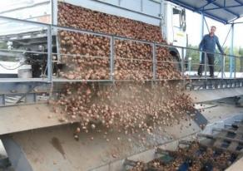
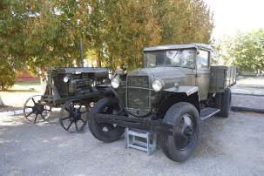
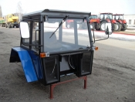
ОАО «Рогозницкий крахмальный завод»
231593 Гродненская область, Мостовский район, д. Ляда
+375 (1515)6-16-73
Электронная почта: rzavod@tut.by
Крупнейший производитель сухого картофельного крахмала в Республики Беларусь.
КПУП "Мостовская сельхозтехника«
231600, Республика Беларусь, г. Мосты, ул. Зеленая, 91
+375 (1515) 3-34-20, 3-35-39
Ремонт и обслуживание сельскохозяйственной техники.
ОАО «Мостовский ремонтный завод»
Республика Беларусь
231621 Гродненская область,
Мостовский район, д. Пески
ул. Заводская, 76.
e-mail: info@remzavod.com
Капитальный ремонт тракторов и агрегатов всех модификаций РУП «Минский тракторный завод».
Сборка и реализация тракторов МТЗ-80, МТЗ-82, МТЗ-80,1, МТЗ-82.1., МТЗ-1221.
Продажа и гарантийное сопровождение тракторов МТЗ всех модификаций резидентам Республики Беларусь.

Slide 13
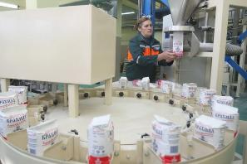
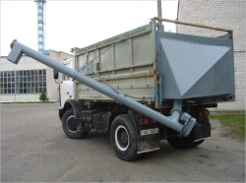
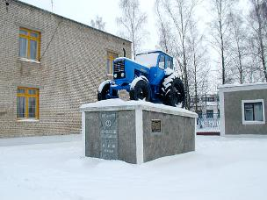
OJSC «Rogoznitskiy Starch Plant»
231593 Grodno region, Mostovsky district, Liada village
+375 (1515) 6-16-73
E-mail: rzavod@tut.by
The largest producer of dry potato starch in the Republic of Belarus.
CUE "Mostovskaya agricultural machinery"
231600, Republic of Belarus, Mosty, ul. Green, 91
+375 (1515) 3-34-20, 3-35-39
Repair and maintenance of agricultural machinery.
OJSC "Mostovsky Repair Plant"
Republic of Belarus 231621 Grodno region, Mosty district, Peski village Factory, 76 e-mail: info@remzavod.com
Overhaul of tractors and units of all modifications of RUE "Minsk Tractor Plant".
Assembly and sale of tractors MTZ-80, MTZ-82, MTZ-80.1, MTZ-82.1., MTZ-1221.
Sale and warranty support of tractors MTZ of all modifications to residents of the Republic of Belarus.

Slide 14
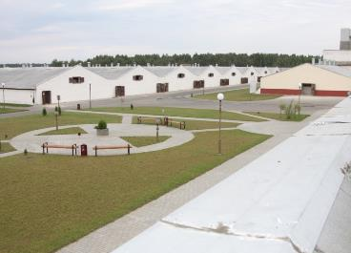
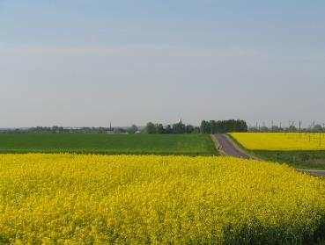
АГРОПРОМЫШЛЕННЫЙ КОМПЛЕКС
Экономическое и социально-культурное развитие района базируется на сельскохозяйственном производстве. В районе 6 сельскохозяйственных организаций, филиал «Мостовский кумпячок» ОАО «Агрокомбинат «Скидельский» и 15 фермерских хозяйств. Специализация - производство мяса, молока, сахарной свеклы, зерна.
Одним из главных богатств нашего района являются его земельные ресурсы.
Земли сельскохозяйственного производства занимают 58,5 тысячи гектаров, в том числе пашни - 35,8 тысячи гектаров. Балл плодородия сельхозугодий – 31,9 балла, пашни - 34,7 балла. Почвенный покров района весьма разнообразен. Наиболее распространены дерново-подзолистые супесчаные (62%) и песчаные (31%) почвы.
В районе действует 2 свиноводческих комплекса на 12 и 24 тыс. голов откорма свиней в год (на базе ЗАО «Гудевичи» и филиал «Мостовский кумпячок» ОАО «Агрокомбинат «Скидельский») и 2 комплекса по откорму КРС на базе филиала «Дубно» ОАО «Агрокомбинат «Скидельский» – на 5 тыс. голов откорма, на базе КСУП Имени Адама Мицкевича – на 3 тыс. голов.

Slide 15

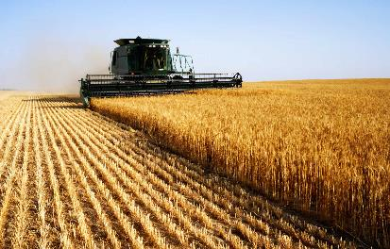
AGRO-INDUSTRIAL COMPLEX
The economic and socio-cultural development of the region is based on agricultural production. In the region there are 6 agricultural organizations, a branch of JSC "Mostovskiy Kumpyachok" and 15 farms. Specialization is the production of meat, milk, sugar, beet, grain.
One of the main riches of our region is its land resources.
The land of agricultural production occupies 58.5 thousand hectares, including arable land - 35.8 thousand hectares. The score of fertility of farmland - 31.9 points, arable land - 34.7 points. The soil cover of the area is very diverse. The most common are sod-podzolic sandy loams (62%) and sandy (31%) soils.
There are 2 pig-breeding complexes in the district for 12 and 24 thousand pigs per year (based on CJSC "Gudevici" and branch "Mostovskiy kumpyachok" ) and 2 complexes for fattening cattle.

Slide 16
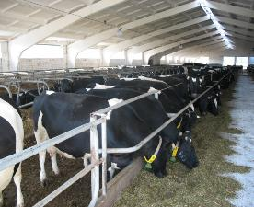
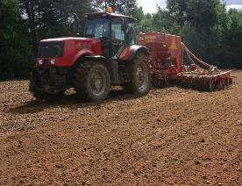
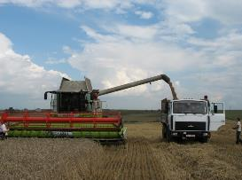
Закрытое акционерное общество "Гудевичи"
Директор – Санько Андрей Антонович
Тел.: 8-(015-15)-44499, 44492
Факс: 8-(015-15)-38830
Филиал «Дубно» ОАО «Агрокомбинат «Скидельский»
Директор - Кемежук Виктор Викторович
Тел.: 8-(015-15)-60668
Факс: 8-(015-15)-27728
Коммунальное сельскохозяйственное унитарное предприятие "Имени Адама Мицкевича"
Директор – Писаревич Владимир Альфонсович
Тел.: 8-(015-15)-44490, 20125
Факс: 8-(015-15)-20168
Мостовское районное унитарное сельскохозяйственное предприятие «Мостовчанка»
Антикризисный управляющий - Булак Дмитрий Павлович
Тел.: 8-(015-15)- 44447
Факс: 8-(015-15)-33085
Коммунальное сельскохозяйственное унитарное предприятие«Озеранский»
Директор – Литвин Валерий Васильевич
Тел.: 8-(015-15)-44465, 37425
Факс: 8-(015-15)-37481
Открытое акционерное общество "Черлена"
Директор – Шатуев Геннадий Николаевич
Тел.: 8-(01515)-44478, 28289
Факс: 8-(01515)-28578

Slide 17
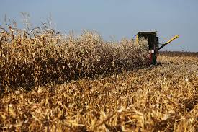
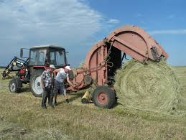
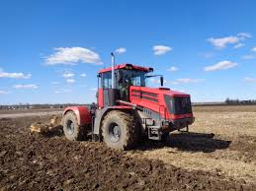
Closed joint-stock company "Gudevici" Director - Sanko Andrey Antonovich
Phone: 8- (015-15) -44499, 44492 Fax: 8- (015-15) -38830
The Dubno branch of OJSC Agrokombinat Skidelsky, Director - Kemezhuk Viktor Viktorovich,
Phone: 8- (015-15) -60668 Fax: 8- (015-15) -27728
Communal agricultural unitary enterprise "Adam Mickiewicz's Name" Director - Pisarevich Vladimir Alfonsovich,
Phone: 8- (015-15) -44490, 20125 Fax: 8- (015-15) -20168
Mostovskaya regional unitary agricultural enterprise "Mostovchanka" Anticrisis manager - Bulak Dmitry Pavlovich
Phone: 8- (015-15) -44447 Fax: 8- (015-15) -33085
Communal agricultural unitary enterprise "Ozeransky" Director - Litvin Valery Vasilievich
Phone: 8- (015-15) -44465, 37425 Fax: 8- (015-15) -37481
Open Joint-Stock Company "Cherlena" Director - Shatuev Gennady Nikolayevich Tel .: 8- (01515) -44478, 28289 Fax: 8- (01515) -28578

Slide 18
ЗАКОНОДАТЕЛЬСТВО ИНВЕСТОРУ
Законом Республики Беларусь «Об инвестициях»
Для инвесторов созданы благоприятные
условия для ведения бизнеса:
беспрепятственный перевод за пределы
Республики Беларусь прибыли (доходов)
и иных правомерно полученных денежных
средств, связанных с осуществлением
инвестиций на территории Республики
Беларусь;
право на реализацию своих имущественных
и неимущественных прав в соответствии с
законодательством Республики Беларусь;
исключительные права на объекты
интеллектуальной собственности;
право на предоставление им
земельных участков в пользование,
аренду, собственность в соответствии с
законодательством Республики Беларусь об
охране и использовании земель;
право создавать на территории Республики
Беларусь коммерческие организации с
организационно-правовых формах,
предусмотренных законодательством
Республики Беларусь, с учетом ограничений,
установленных статьей 6 Закона Республики
Беларусь «Об инвестициях»;
право на льготы и преференции при
осуществлении инвестиций в приоритетные
виды деятельности и в иных случаях,
установленных законодательными актами
Республики Беларусь и (или) международно-
правовыми актами, обязательными для
Республики Беларусь;
право на привлечение в Республику
Беларусь иностранных граждан и лиц без
гражданства для осуществления трудовой
деятельности;
право на заключение договора (договоров)
с Республикой Беларусь;
право на защиту имущества от
национализации и реквизиции;
право на досудебное разрешение споров.
Декрет Президента Республики
Беларусь от 6 августа 2009 г. №10
«О создании дополнительных условий
для осуществления инвестиционной
деятельности в Республике Беларусь».
Инвестор имеет право на заключение
инвестиционного договора с Республикой
Беларусь. При заключении такого договора
инвестор получает дополнительные гарантии
и преференции в виде освобождения от:

Slide 19
LEGISLATION OF INVESTOR
By the Law of the Republic of Belarus "On Investments", favorable conditions have been created for investors to conduct business: "unobstructed transfer of profit (income)" outside the Republic of Belarus "and other legitimately received money related to" investment "in the territory of the Republic
● right to the realization of their property and non-property rights in accordance with the legislation of the Republic of Belarus;
● exclusive rights to objects of intellectual property;
● right to provide them with land to use, lease, property in accordance with the legislation of the Republic of Belarus on the protection and use of lands;
the right to establish commercial organizations in the territory of the Republic of Belarus with the organizational and legal forms stipulated by the legislation of the Republic of Belarus, taking into account the restrictions , Established by Article 6 of the Law of the Republic of Belarus "On Investments";
the right to privileges and preferences when making investments in priority types of activities and in other cases established by legislative acts of the Republic of Belarus and (or) international legal acts binding on the Republic of Belarus; right to be recruited to the Republic of Belarus of foreign citizens and persons without citizenship for the purpose of carrying out labor activity;
● right to conclude an agreement (agreements) with the Republic of Belarus;
● right to protect property from nationalization and requisition;
● right to pre-trial settlement of disputes The Decree of the President of Belarus on August 6, 2009 №10 «On creation of additional conditions for investment activity in the Republic of Belarus".
The investor has the right to enter into the investment agreement with the Republic of Belarus. When concluding such an agreement, the investor receives additional guarantees and preferences in the form of exemption from:

Slide 20
внесения платы за право заключения
договора аренды земельного участка;
земельного налога или арендной платы
за земельные участки, находящиеся
в государственной собственности,
предоставленные для строительства
объектов, предусмотренных инвестиционным
проектом, на период проектирования и
строительства таких объектов;
возмещения потерь сельскохозяйственного
и (или) лесохозяйственного производства,
вызванных изъятием земельного участка;
ввозных таможенных пошлин (с учетом
международных обязательств Республики
Беларусь) и налога на добавленную
стоимость, взимаемых таможенными
органами при ввозе на территорию
Республики Беларусь технологического
оборудования (комплектующих и запасных
частей к нему) для использования его на
территории Республики Беларусь в рамках
реализации инвестиционного проекта.
уплаты государственной пошлины за
выдачу разрешений на привлечение
в Республику Беларусь иностранной
рабочей силы, специальных разрешений на
право занятия трудовой деятельностью в
Республике Беларусь.
Особую значимость для развития
Гродненской области имеют льготы и
преференции, установленные
Декретом Президента Республики
Беларусь от 07.05.2012 г. №6 «О
стимулировании предпринимательской
деятельности на территории средних,
малых городских поселений, сельской
местности».
Коммерческие организации
Республики Беларусь, индивидуальные
предприниматели, зарегистрированные в
Республике Беларусь с местом нахождения
на территории средних, малых городских
поселений, сельской местности, в
течение семи календарных лет со дня их
государственной регистрации:
вправе не исчислять и не уплачивать налог
на прибыль (коммерческие организации)
и подоходный налог с физических лиц
(индивидуальные предприниматели)
соответственно в отношении прибыли и
доходов, полученных от реализации товаров
(работ, услуг) собственного производства;

Slide 21
making payments for the right to conclude a lease contract for a land plot;
"land tax or rent" for land plots that are "state-owned", "provided for construction" of objects provided for in the investment project, for the period of design and construction of such facilities;
compensation of losses of agricultural and (or) forestry production caused by withdrawal of a land plot;
import customs duties (including international obligations of the Republic of Belarus) and tax to the added value charged by the customs authorities when importing the technological equipment (components and spare parts) to the territory of the Republic of Belarus for the implementation of the investment project;
the issuance of permits to attract foreign workers to the Republic of Belarus, special permits for the right to work in the Republic of Belarus.
The special privileges for the development of the Grodno region are privileges and preferences established by the Decree of the President of the Republic of Belarus dated May 7, 2012, No. 6 "On stimulating entrepreneurial activity in the territory of medium-sized, small urban settlements and rural areas." Commercial organizations of the Republic of Belarus, individual entrepreneurs registered in the Republic of Belarus with a place of residence in the territory of medium, small urban settlements and rural areas within seven calendar years from the day of their state registration:
have right not to calculate and not pay the tax on profits (commercial organizations) and personal income tax (individual entrepreneurs), respectively, in relation to profits and income received from the sale of goods (works, services) of its own production;

Slide 22



освобождаются от уплаты государственной
пошлины за выдачу специального
разрешения (лицензии) на осуществление
юридическими и физическими лицами
отдельных видов деятельности;
освобождаются от обязательной продажи
иностранной валюты, поступившей
по сделкам с юридическими лицами-
нерезидентами и физическими лицами-
нерезидентами от реализации товаров
(работ, услуг) собственного производства, а
также от сдачи имущества в аренду.

Slide 23



are released from payment of the state fee for the issuance of a special permit (license) for the performance by certain legal entities and individuals of certain types of activities;
they are released from the mandatory sale of foreign currency received by transactions with non-resident legal entities and individuals - non-residents from the sale of goods (works, services) of their own production, as well as from the leasing of property.

Slide 24
ОБЪЕКТЫ НЕДВИЖИМОСТИ
Целью деятельности Мостовского районного исполнительного комитета в вопросах управления государственной собственностью является повышение эффективности использования государственного имущества, вовлечение в хозяйственный оборот неиспользуемых и неэффективно используемых объектов недвижимости.
Основными способами вовлечения в хозяйственный оборот являются: продажа, передача в безвозмездное пользование и сдача в аренду недвижимого имущества.
Информация о проводимых аукционах по продаже объектов, о наличии неиспользуемых и неэффективно используемых объектов регулярно размещается в средствах массовой информации, на сайте Мостовского райисполкома и Гродненского областного исполнительного комитета.
В соответствии с действующим законодательством Республики Беларусь государственное имущество может быть предоставлено в безвозмездное пользование с условием создания рабочих мест, а также для организации оказании бытовых услуг населению в сельской местности.
С учетом достаточно высокой степени открытости экономики района первостепенной задачей является создание благоприятных условий иностранным инвесторам для внедрения прогрессивных и передовых технологий при реконструкции действующих предприятий и организации новых производств.
Готовы рассматривать инвестиционные проекты по строительству торговли и общественного питания, социальной сферы на ландшафтно-реконструируемых территориях, бытового обслуживания, производству и переработке сельскохозяйственной продукции и т.д.

Slide 25
OBJECTS OF THE REAL ESTATE
The purpose of the Mosty district executive committee in the management of state property is to increase the efficiency of the use of state property, the involvement in the economic circulation of unused and inefficiently used real estate.
The main ways to engage in economic turnover are: sale, transfer for free use and rental of real estate.
Information on ongoing auctions for the sale of objects, on the availability of unused and inefficiently used facilities is regularly placed in the media, on the website of the Mosty District Executive Committee and the Grodno Regional Executive Committee.
In accordance with the current legislation of the Republic of Belarus, state property can be provided for free use with the condition of creating jobs, as well as organizing the provision of public services to the population in rural areas.
Given the rather high degree of openness of the region's economy, the first priority is to create favorable conditions for foreign investors to introduce advanced and advanced technologies in the reconstruction of existing enterprises and the organization of new industries.
Are ready to consider investment projects on construction of trade and public catering, social sphere on landscape-reconstructed territories, consumer services, manufacture and processing of agricultural production, etc.

Slide 26


ПЕРЕЧЕНЬ
НЕИСПОЛЬЗУЕМОГО
ГОСУДАРСТВЕННОГО
ИМУЩЕСТВА,
ПОДЛЕЖАЩЕГО
ПРОДАЖЕ
LIST
UNUSED STATE PROPERTY

Slide 27
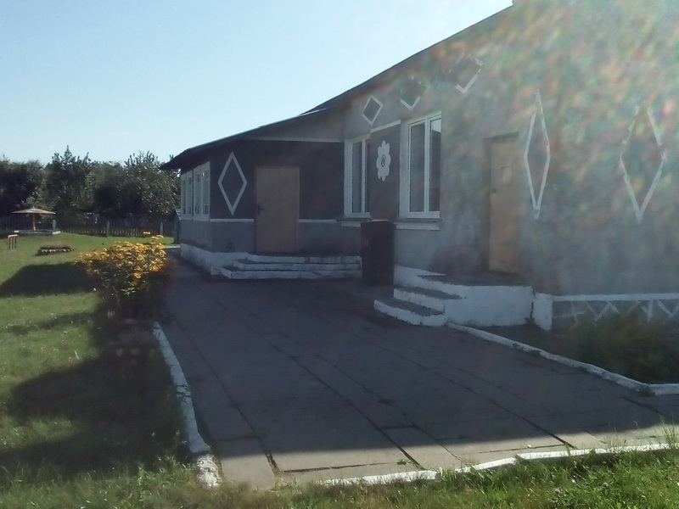
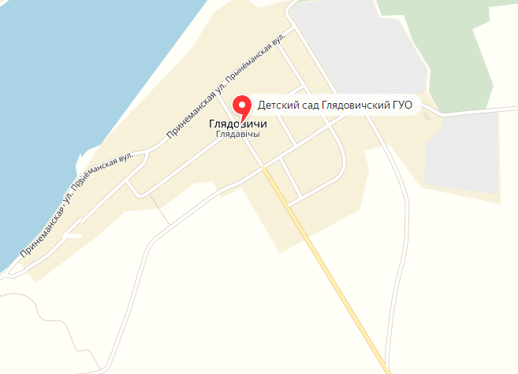
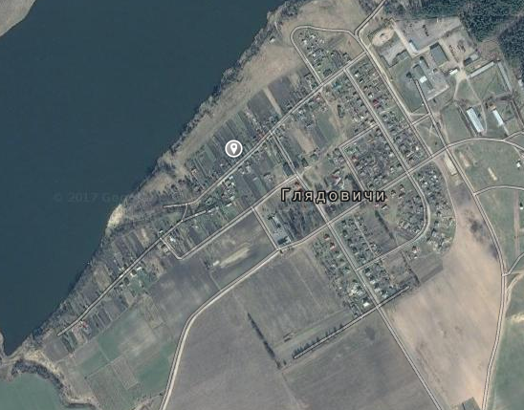
1 | Адрес | Мостовский район, аг. Глядовичи, ул. Принеманская, д.3
2 | Балансодержатель | Отдел образования, спорта и туризма Мостовского районного исполнительного комитета
3 | Инвентарный номер капитального строения | 412/С-25068, 412/С-25133, 412/С-25132
4 | Общая площадь, кв. м | 254,5
5 | Назначение | Здание специализированное для образования и воспитания
6 | Год постройки | 1978-1990
7 | Остаточная стоимость, руб. | 43 834
8 | Площадь земельного участка, га | 0,2846
9 | Кадастровый номер земельного участка | 424082701801000219
10 | Дополнительная информация об объекте | Имеются водопроводная сеть, канализационная сеть

Slide 28
1 | ADDRESS | Mosty district, AG. Glyadovichi, Prinemanskaya street, 7A
2 | Owner | The Department of education, sport and tourism of the Mosty district Executive Committee
3 | Inventory number of the capital structure | 412/С-25068, 412/С-25133, 412/С-25132
4 | Total area, (sq.m.) | 254,5
5 | Purpose of the building | The building is dedicated to education and training
6 | Year of construction | 1978-1990
7 | Residual value, rub. | 43 834
8 | Land area, ha | 0,2846
9 | Cadastral number of the land plot | 424082701801000219
10 | Additional information about the object | Available water supply network, sewer network

Slide 29
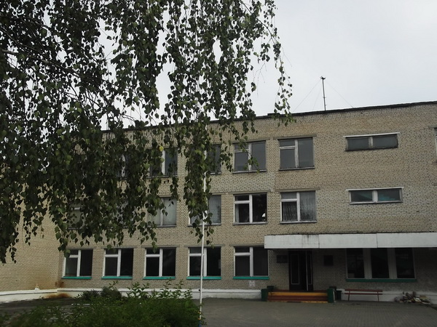
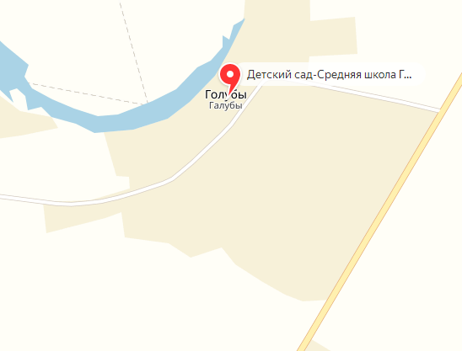
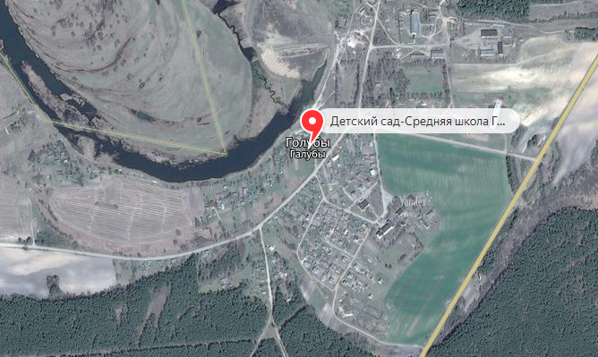
1 | Адрес | Мостовский район, д.Голубы, ул.Школьная, 5
2 | Балансодержатель | Отдел образования, спорта и туризма Мостовского районного исполнительного комитета
3 | Инвентарный номер капитального строения | 412/С-24804, 412/С-26398, 412/С-26399
4 | Общая площадь, кв. м | 1877,0
5 | Назначение | Здание специализированное для образования и воспитания
6 | Год постройки | 1977-2006
7 | Остаточная стоимость, руб. | 36 662
8 | Площадь земельного участка, га | 2,0737
9 | Кадастровый номер земельного участка | 424080801601000098
10 | Дополнительная информация об объекте | Имеются водопроводная сеть, канализационная сеть

Slide 30
1 | ADDRESS | Mosty district, Goluby, Shkolnaya street, 7A
2 | Owner | The Department of education, sport and tourism of the Mosty district Executive Committee
3 | Inventory number of the capital structure | 412/С-24804, 412/С-26398, 412/С-26399
4 | total area, (sq.m.) | 1877,0
5 | Purpose of the building | The building is dedicated to education and training
6 | Year of construction | 1977-2006
7 | Residual value, rub. | 36 662
8 | Land area, ha | 2,0737
9 | Cadastral number of the land plot | 424080801601000098
10 | Additional information about the object | Available water supply network, sewer network

Slide 31
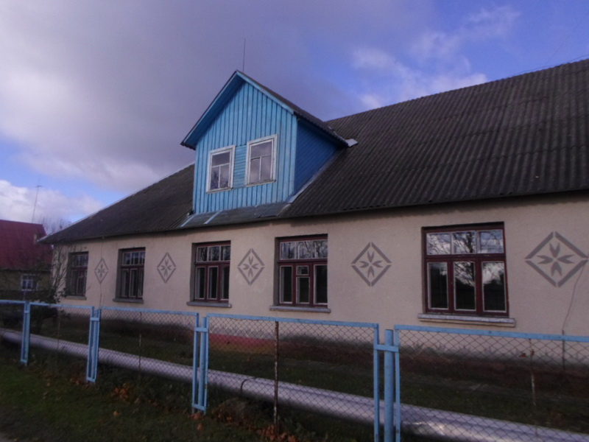
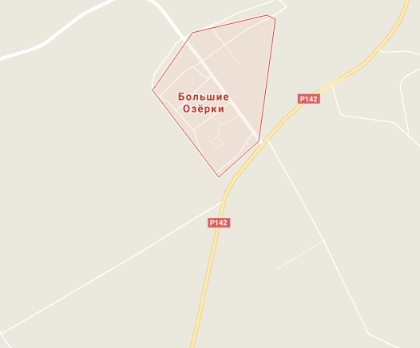
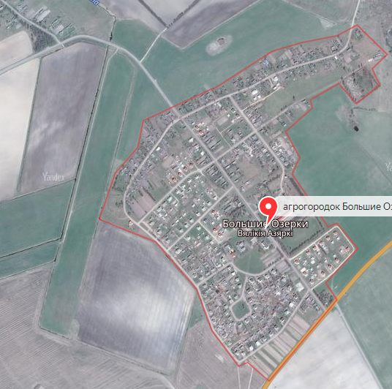
1 | Адрес | Мостовский район, аг. Большие Озерки, ул. Садовая, д.1
2 | Балансодержатель | Отдел образования, спорта и туризма Мостовского районного исполнительного комитета
3 | Инвентарный номер капитального строения | 412/С-23828, 412/С-25107, 412/С-25108
4 | Общая площадь, кв. м | 495,6
5 | Назначение | Здание специализированное для образования и воспитания
6 | Год постройки | 1990
7 | Остаточная стоимость, руб. | 20 596
8 | Площадь земельного участка, га | 0,4221
9 | Кадастровый номер земельного участка | 42408470060100012
10 | Дополнительная информация об объекте | Имеются водопроводная сеть, канализационная сеть

Slide 32
1 | ADDRESS | Mosty district, AG. Bolshie Oziorki, Sadovaya str., 1
2 | Owner | The Department of education, sport and tourism of the Mosty district Executive Committee
3 | Inventory number of the capital structure | 412/С-23828, 412/С-25107, 412/С-25108
4 | total area, (sq.m.) | 495,6
5 | Purpose of the building | The building is dedicated to education and training
6 | Year of construction | 1990
7 | Residual value, rub. | 20 596
8 | Land area, ha | 0,4221
9 | Cadastral number of the land plot | 42408470060100012
10 | Additional information about the object | Available water supply network, sewer network

Slide 33



1 | Адрес | Мостовский район, аг. Глядовичи, ул. Принеманская, 7А
2 | Балансодержатель | Мостовское районное унитарное предприятие жилищно-коммунального хозяйства
3 | Инвентарный номер капитального строения | 412/С- 26407
4 | Общая площадь, кв. м | 85,1
5 | Назначение | Здание для бытового обслуживания населения
6 | Год постройки | 2006
7 | Остаточная стоимость, руб. | 0,00
8 | Площадь земельного участка, га | 0,0913
9 | Кадастровый номер земельного участка | 424082701801000227
10 | Дополнительная информация об объекте

Slide 34
1 | ADDRESS | Mosty district, AG. Glyadovichi, St. Prinemanskaya, 7A
2 | Owner | Mosty district unitary enterprise of housing and communal services
3 | Inventory number of the capital structure | 412/С- 26407
4 | total area, (sq.m.) | 85,1
5 | Purpose of the building | Building for consumer services
6 | Year of construction | 2006
7 | Residual value, rub. | 0,00
8 | Land area, ha | 0,0913
9 | Cadastral number of the land plot | 424082701801000227
10 | Additional information about the object

Slide 35


1 | Адрес | Мостовский район, аг. Глядовичи
2 | Балансодержатель | Мостовское районное унитарное предприятие жилищно-коммунального хозяйства
3 | Инвентарный номер капитального строения | нет регистрации (технический паспорт 2004 г.)
4 | Общая площадь, кв. м | 144,9
5 | Назначение | Здание неустановленного значения
6 | Год постройки | 2004
7 | Остаточная стоимость, руб. | 25 519,42
8 | Площадь земельного участка, га
9 | Кадастровый номер земельного участка
10 | Дополнительная информация об объекте

Slide 36
1 | ADDRESS | Mosty district, AG. Glyadovichi
2 | Owner | Mosty district unitary enterprise of housing and communal services
3 | Inventory number of the capital structure | no registration (technical passport, 2004)
4 | total area, (sq.m.) | 144,9
5 | Purpose of the building | The building of unknown purpose
6 | Year of construction | 2004
7 | Residual value, rub. | 25 519,42
8 | Land area, ha
9 | Cadastral number of the land plot
10 | Additional information about the object

Slide 37


ЗЕМЕЛЬНЫЕ
УЧАСТКИ
ДЛЯ РЕАЛИЗАЦИИ
ИНВЕСТИЦИОННЫХ
ПРОЕКТОВ
PLOTS OF LANDIMPLEMENTATION
OF INVESTMENT
FOR PROJECTS

Slide 38



Описание инвестиционного проекта | Инвестиционный проект предполагает создание предприятия в сфере производства на базе неиспользуемого комплекса зданий и сооружений с оборудованием
Технические характеристики проекта | Инвестиционный проект предполагает организацию производства мебели
Продукция, планируемая к выпуску | Мебель из плит МДФ/ХДФ
Инвестиционная площадка (Приложение А) | Организация производства предусмотрена на площадке, расположенной на территории ОАО «Мостовдрев», которая входит в СЭЗ «Гродноинвест» Площадь участка: 4,6756 га Площадь строений: 12,8 тыс.м.кв. Имеется водопровод, канализация, электрические и тепловые сети
Сырьевое обеспечение | Плиты МДФ/ХДФ, производимые на ОАО «Мостовдрев»
Общая стоимость проекта | сумма инвестиционных затрат зависит от проекта
Срок реализации проекта | Реализация инвестиционного проекта предполагается в 2018 – 2019 гг.
Форма участия инвестора | Создание совместного предприятия, создание нового юридического лица.
Состояние проекта | Осуществляется поиск инвестора для реализации инвестиционного проекта.
Контакты | Мостовский районный исполнительный комитет 231600, г. Мосты пл. Ленина, 3 Заместитель председателя по вопросам экономики Величко Светлана Николаевна тел. + 375 151533374, факс +375 151532699

Slide 39
Description of the Investment project | The investment project assumes the creation of an enterprise in the sphere of production on the basis of an unused set of buildings and structures with equipment
Technical characteristics of the project | The investment project involves the organization of furniture production
Products planned for release | Furniture made of MDF / HDF boards
Investment site (Appendix A) | The organization of production is provided on the site located on the territory of OJSC Mostovdrev, which is included in the FEZ Grodnoinvest. Land area: 4,6756 hectares Area of buildings: 12,8 thousand sq.m. There is running water, sewerage, electrical and heating networks
Raw materials | MDF / HDF boards produced at OJSC Mostovdrev
The total cost of the project | The amount of investment costs depends on the project
Term of the project | The implementation of the investment project is expected in 2018 - 2019.
Form of investor participation | Creation of a joint venture, creation of a new legal entity.
Project status | The investor is looking for an investment project.
Contacts | Mostovsky Regional Executive Committee 231600, city of Mosty pl. Lenina, 3 Deputy Chairman for Economic Affairs Velichko Svetlana Nikolaevna Tel. + 375 151533374, fax +375 151532699

Slide 40



Общая площадь (м²) | 88900
Область | Гродненская
Район | Мостовский
Город | Мосты
Адрес | ул. Волковича, 8
Возможные направления использования | а) промышленность б) услуги
Способы предоставления участка | предоставление участка на основании заключения инвестиционного договора
Стоимость (кадастровая) (за м²) | 9,06 долл. США (для промышленных объектов), 16,56 долл. США (для объектов сферы услуг)
Обременение участка/ строения
2. Транспортное сообщение
 | Расстояние от объекта | Наименование
Автомагистраль | 34 км. | М6 Минск-Гродно-граница РП
Дороги республиканского значения | 2 км. | Р41 Слоним-Мосты-Скидель-граница ЛР
Аэропорт | 40 км. | Гродно
Железная дорога | 3 км. | подъездные пути станции Мосты Барановичского отд. БелЖД
Наличие подъездных путей | автомобильные с ул. Занеманской и ул. 40 лет БССР

Slide 41
Total area (m2) | 88900
Region | Grodno
District | Mosty
Town | Mosty
Address | Volkovicha St., 8
Possible directions of use | A) industry B) services
Ways of granting a site | Provision of a site on the basis of an investment agreement
Cost (cadastral) (per m2) | US $ 9.06 (for industrial facilities), US $ 16.56 (for service facilities)
Encumbrance of the site / structure
2. Transport communication
 | Distance from the object | Name
Motorway | 34 km. | M6 Minsk-Grodno-border of the Republic of Poland
Roads of national importance | 2 km. | Р41 Slonim-Mosty-Skidel-Border of the Republic of Latvia
Airport | 40 km. | Grodno
Railway | 3 km. | Driveways of the station Bridges of Baranovichi Dep. Belarusian Railways
Availability of access roads | st. Zanemanskaya and st. 40 years of the BSSR

Slide 42



Общая площадь (м²) | 47000
Область | Гродненская
Район | Мостовский
Город | Мосты
Адрес | ул. Железнодорожников
Возможные направления использования | а) промышленность б) услуги
Способы предоставления участка | предоставление участка на основании заключения инвестиционного договора
Стоимость (кадастровая) (за м²) | 5,26 долл. США (для промышленных объектов), 9,79 долл.США (для объектов сферы услуг)
Обременение участка/ строения | нет
2. Транспортное сообщение
 | Расстояние от объекта | Наименование
Автомагистраль | 35 км. | М6 Минск-Гродно-граница РП
Дороги республиканского значения | 4 км. | Р41 Слоним-Мосты-Скидель-граница ЛР
Аэропорт | 40 км. | Гродно
Железная дорога | 1 км. | подъездные пути станции Мосты Барановичского отд. БелЖД
Наличие подъездных путей | автомобильные с ул. Железнодорожников

Slide 43
Total area (m2) | 47000
Region | Grodno
District | Mosty
Town | Mosty
Address | st. Zheleznodorozhnikow
Possible directions of use | A) industry B) services
Ways of granting a site | Provision of a site on the basis of an investment agreement
Cost (cadastral) (per m2) | $ 5.26 (for industrial facilities), $ 9.79 (for service facilities)
Encumbrance of the site / structure | no
2. Transport communication
 | Distance from the object | Name
Motorway | 34 km. | M6 Minsk-Grodno-border of the Republic of Poland
Roads of national importance | 2 km. | Р41 Slonim-Mosty-Skidel-Border of the Republic of Latvia
Airport | 40 km. | Grodno
Railway | 3 km. | Driveways of the station Bridges of Baranovichi Dep. Belarusian Railways
Availability of access roads | From st. Zheleznodorozhnikow

Slide 44



Общая площадь (м²) | 67000
Область | Гродненская
Район | Мостовский
Город | Мосты
Адрес | ул. Железнодорожников
Возможные направления использования | а) промышленность б) услуги
Способы предоставления участка | предоставление участка на основании заключения инвестиционного договора
Стоимость (кадастровая) (за м²) | 5,26 долл. США (для промышленных объектов), 9,79 долл.США (для объектов сферы услуг)
Обременение участка/ строения | нет
2. Транспортное сообщение
 | Расстояние от объекта | Наименование
Автомагистраль | 35 км. | М6 Минск-Гродно-граница РП
Дороги республиканского значения | 4 км. | Р41 Слоним-Мосты-Скидель-граница ЛР
Аэропорт | 40 км. | Гродно
Железная дорога | 1 км. | подъездные пути станции Мосты Барановичского отд. БелЖД
Наличие подъездных путей | автомобильные с ул. Железнодорожников

Slide 45
Total area (m2) | 67000
Region | Grodno
District | Mosty
Town | Mosty
Address | st. Zheleznodorozhnikow
Possible directions of use | A) industry B) services
Ways of granting a site | Provision of a site on the basis of an investment agreement
Cost (cadastral) (per m2) | US $ 5.26 (for industrial facilities), $ 9.79 (for service facilities)
Encumbrance of the site / structure | no
2. Transport communication
 | Distance from the object | Name
Motorway | 34 km. | M6 Minsk-Grodno-border of the Republic of Poland
Roads of national importance | 2 km. | Р41 Slonim-Mosty-Skidel-Border of the Republic of Latvia
Airport | 40 km. | Grodno
Railway | 3 km. | Driveways of the station Bridges of Baranovichi Dep. Belarusian Railways
Наличие подъездных путей | From st. Zheleznodorozhnikow

Slide 46



Общая площадь (м²) | 2000
Область | Гродненская
Район | Мостовский
Город | Мосты
Адрес | ул. Советская
Возможные направления использования | а) услуги
Способы предоставления участка | предоставление участка на основании заключения инвестиционного договора
Стоимость (кадастровая) (за м²) | 22,85 долл. США (для объектов сферы услуг)
Обременение участка/ строения | нет
2. Транспортное сообщение
 | Расстояние от объекта | Наименование
Автомагистраль | 32 км. | М6 Минск-Гродно-граница РП
Дороги республиканского значения | 2 км. | Р41 Слоним-Мосты-Скидель-граница ЛР
Аэропорт | 40 км. | Гродно
Железная дорога | 3 км. | подъездные пути станции Мосты Барановичского отд. БелЖД
Наличие подъездных путей | автомобильные с ул. Советской

Slide 47
Total area (m2) | 2000
Region | Grodno
District | Mosty
Town | Mosty
Adress | Sovietskaya st.
Possible directions of use | A) services
Ways of granting a site | Provision of a site on the basis of an investment agreement
Cost (cadastral) (per m2) | $ 22.85 (for service facilities)
Encumbrance of the site / structure | no
2. Transport communication
 | Distance from the object | Name
Motorway | 34 km. | M6 Minsk-Grodno-border of the Republic of Poland
Roads of national importance | 2 km. | Р41 Slonim-Mosty-Skidel-Border of the Republic of Latvia
Airport | 40 km. | Grodno
Railway | 3 km. | Driveways of the station Bridges of Baranovichi Dep. Belarusian Railways
Availability of access roads | Automobile from Sovietskaya st.

Slide 48



Общая площадь (м²) | 13000
Область | Гродненская
Район | Мостовский
Город | Мосты
Адрес | ул. Вокзальная
Возможные направления использования | а) промышленность б) услуги
Способы предоставления участка | предоставление участка на основании заключения инвестиционного договора
Стоимость (кадастровая) (за м²) | 8,17 долл. США (для промышленных объектов), 15,16 долл. США (для объектов сферы услуг)
Обременение участка/ строения | нет
2. Транспортное сообщение
 | Расстояние от объекта | Наименование
Автомагистраль | 34 км. | М6 Минск-Гродно-граница РП
Дороги республиканского значения | 3 км. | Р41 Слоним-Мосты-Скидель-граница ЛР
Аэропорт | 40 км. | Гродно
Железная дорога | 1 км. | подъездные пути станции Мосты Барановичского отд. БелЖД
Наличие подъездных путей | автомобильные с ул. Вокзальной

Slide 49
Total area (m2) | 13000
Region | Grodno
District | Mosty
Town | Mosty
Adress | Vokzalnaya st.
Possible directions of use | A) industry B) services
Ways of granting a site | Provision of a site on the basis of an investment agreement
Cost (cadastral) (per m2) | $ 8.17 (for industrial facilities), $ 15.16 (for service facilities)
Encumbrance of the site / structure | No
2. Transport communication
 | Distance from the object | Name
Motorway | 34 km. | M6 Minsk-Grodno-border of the Republic of Poland
Roads of national importance | 2 km. | Р41 Slonim-Mosty-Skidel-Border of the Republic of Latvia
Airport | 40 km. | Grodno
Railway | 3 km. | Driveways of the station Bridges of Baranovichi Dep. Belarusian Railways
Availability of access roads | Automobile from Vokzalnaya st.

Slide 50



Общая площадь (м²) | 3500
Область | Гродненская
Район | Мостовский
Город | Мосты
Адрес | ул. 30 лет ВЛКСМ
Возможные направления использования | а) услуги
Способы предоставления участка | предоставление участка на основании заключения инвестиционного договора
Стоимость (кадастровая) (за м²) | 27,52 долл. США (для объектов сферы услуг)
Обременение участка/ строения | нет
2. Транспортное сообщение
 | Расстояние от объекта | Наименование
Автомагистраль | 32 км. | М6 Минск-Гродно-граница РП
Дороги республиканского значения | 2,5 км. | Р41 Слоним-Мосты-Скидель-граница ЛР
Аэропорт | 40 км. | Гродно
Железная дорога | 2,5 км. | подъездные пути станции Мосты Барановичского отд. БелЖД
Наличие подъездных путей | автомобильные с ул. 30 лет ВЛКСМ

Slide 51
Общая площадь (м²) | 3500
Region | Grodno
District | Mosty
Town | Mosty
Adress | 30 years of the Komsomol st.
Possible directions of use | A) services
Ways of granting a site | Provision of a site on the basis of an investment agreement
Cost (cadastral) (per m2) | $ 27.52 (for service facilities)
Encumbrance of the site / structure | no
2. Transport communication
 | Distance from the object | Name
Motorway | 34 km. | M6 Minsk-Grodno-border of the Republic of Poland
Roads of national importance | 2 km. | Р41 Slonim-Mosty-Skidel-Border of the Republic of Latvia
Airport | 40 km. | Grodno
Railway | 3 km. | Driveways of the station Bridges of Baranovichi Dep. Belarusian Railways
Availability of access roads | Automobile from the street 30 years of the Komsomol

Slide 52



Общая площадь (м²) | 4000
Область | Гродненская
Район | Мостовский
Город | Мосты
Адрес | ул. Заслонова
Возможные направления использования | а) услуги
Способы предоставления участка | предоставление участка на основании заключения инвестиционного договора
Стоимость (кадастровая) (за м²) | 27,52 долл. США (для объектов сферы услуг)
Обременение участка/ строения | нет
2. Транспортное сообщение
 | Расстояние от объекта | Наименование
Автомагистраль | 32 км. | М6 Минск-Гродно-граница РП
Дороги республиканского значения | 2,5 км. | Р41 Слоним-Мосты-Скидель-граница ЛР
Аэропорт | 40 км. | Гродно
Железная дорога | 2,5 км. | подъездные пути станции Мосты Барановичского отд. БелЖД
Наличие подъездных путей | автомобильные с ул. Заслонова

Slide 53
Total area (m2) | 4000
Region | Grodno
District | Mosty
Town | Mosty
Adress | Zaslonova st.
Possible directions of use | A) services
Ways of granting a site | Provision of a site on the basis of an investment agreement
Cost (cadastral) (per m2) | $ 27.52 (for service facilities)
Encumbrance of the site / structure | no
2. Transport communication
 | Distance from the object | Name
Motorway | 34 km. | M6 Minsk-Grodno-border of the Republic of Poland
Roads of national importance | 2 km. | Р41 Slonim-Mosty-Skidel-Border of the Republic of Latvia
Airport | 40 km. | Grodno
Railway | 3 km. | Driveways of the station Bridges of Baranovichi Dep. Belarusian Railways
Availability of access roads | Automobile from Zaslonova street

Slide 54



Общая площадь (м²) | 1600
Область | Гродненская
Район | Мостовский
Город | Мосты Правые
Адрес | ул. Ленина
Возможные направления использования | а) услуги
Способы предоставления участка | предоставление участка на основании заключения инвестиционного договора
Стоимость (кадастровая) (за м²) | 27,52 долл. США (для объектов сферы услуг)
Обременение участка/ строения | нет
2. Транспортное сообщение
 | Расстояние от объекта | Наименование
Автомагистраль | 25,5 км. | М6 Минск-Гродно-граница РП
Дороги республиканского значения | примыкает к дороге | Р41 Слоним-Мосты-Скидель-граница ЛР
Аэропорт | 43 км. | Гродно
Железная дорога | 6,5 км. | подъездные пути станции Мосты Барановичского отд. БелЖД
Наличие подъездных путей | автомобильные с ул. Ленина

Slide 55
Total area (m2) | 1600
Region | Grodno
District | Mosty
Town | Mosty Pravie
Adress | Lenina st.
Possible directions of use | A) services
Ways of granting a site | Provision of a site on the basis of an investment agreement
Cost (cadastral) (per m2) | $ 27.52 (for service facilities)
Encumbrance of the site / structure | no
2. Transport communication
 | Distance from the object | Name
Motorway | 34 km. | M6 Minsk-Grodno-border of the Republic of Poland
Roads of national importance | 2 km. | Р41 Slonim-Mosty-Skidel-Border of the Republic of Latvia
Airport | 40 km. | Grodno
Railway | 3 km. | Driveways of the station Bridges of Baranovichi Dep. Belarusian Railways
Availability of access roads | Automobile from Lenina st.

Slide 56


С более подробной информацией о Мостовском районе можно ознакомиться на веб-сайте www.mosty.grodno-region.by.
Контактная информация:
г. Мосты, пл. Ленина, 3, адрес электронной почты: rik@mosty.gov.by
Председатель райисполкома – Валеватый Юрий Николаевич,
тел. +375 01515 33324, факс +375 01515 62039;
Заместитель председателя райисполкома – Величко Светлана Николаевна,
тел. +375 01515 33374.
For more information about the Mosty district, please visit www.mosty.grodno-region.by.
Contact Information:
Mosty, pl. Lenina, 3, e-mail: rik@mosty.gov.by
The chairman of the district executive committee is Yury Nikolaevich Valevaty,
Tel. +375 01515 33324, fax +375 01515 62039;
Deputy Chairman of the District Executive Committee - Velichko Svetlana,
Tel. +375 01515 33374.

